Slide 1
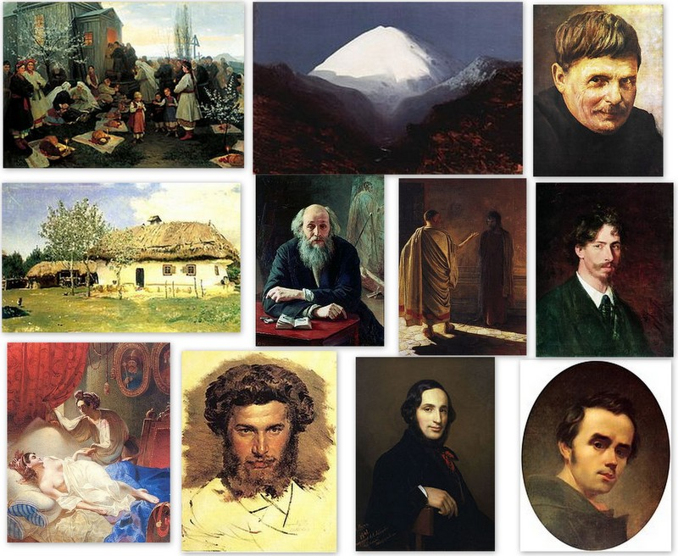
Живопис на початку 19 століття
Підготувала:
Уршеджук Юліана
Верховина 2012

Slide 2
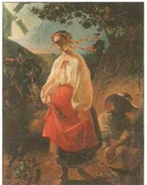
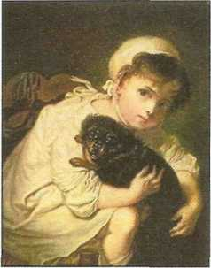
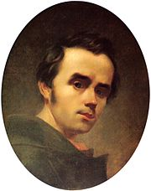
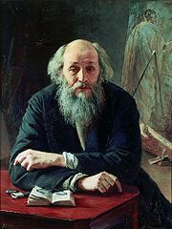
Живопис
З поширенням ідей просвітництва українське мистецтво набувало світського характеру, оновлювалася система його художніх виразних засобів. Ознаки класицизму найбільш повно проявилися в образотворчому мистецтві. У станковому живописі, зокрема у портретному жанрі, художники звільнилися від іконописної канонічності, у їхній творчості посилилася увага до індивідуальних рис людини, її зовнішності, духовного життя.

Slide 3
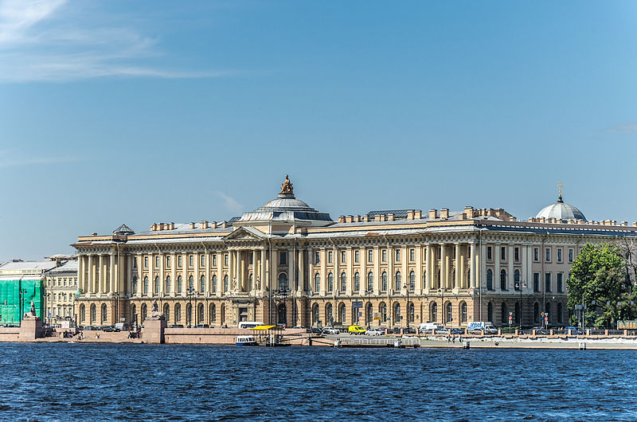
Петербурзька Академія мистецтв
У вихованні художників велика роль належала Петербурзькій Академії мистецтв. У першій половині XIX ст. вона була єдиним центром, який давав художникам високу професійну підготовку. В Академії мистецтв училася більшість українських митців.
Учнями були К. Брюллова, П. Чистякова , І. Сошенко, Т. Шевченко, А. Мо-крицький та ін.

Slide 4
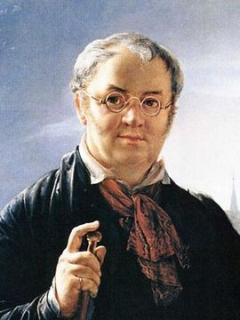
Видатний художник
Помітний слід в історії української культури залишила творчість видатного російського художника, колишнього кріпака В. Тропініна (1776-1857). Майже двадцять років він прожив в Україні на Поділлі і створив чудову галерею портретів селян та краєвидів, жанрових сцен.
Автопортрет В.Тропініна

Slide 5
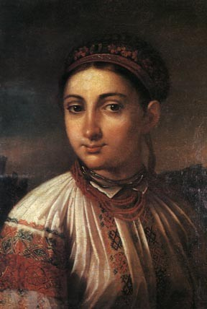
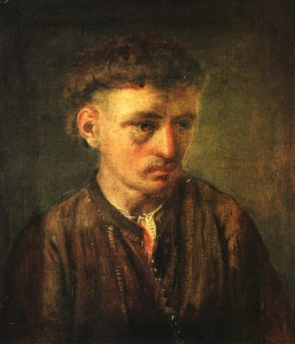
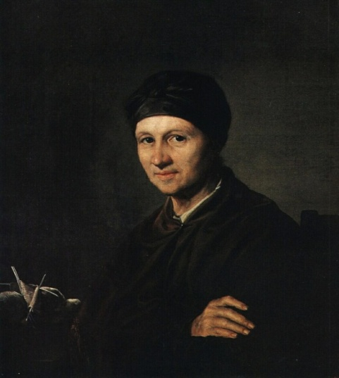
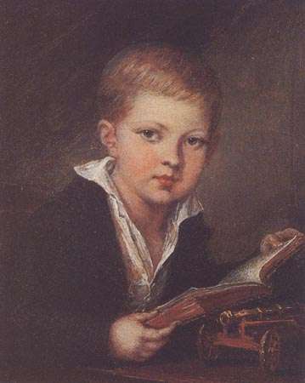
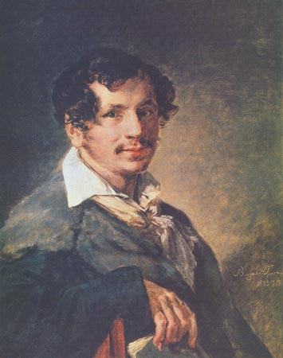
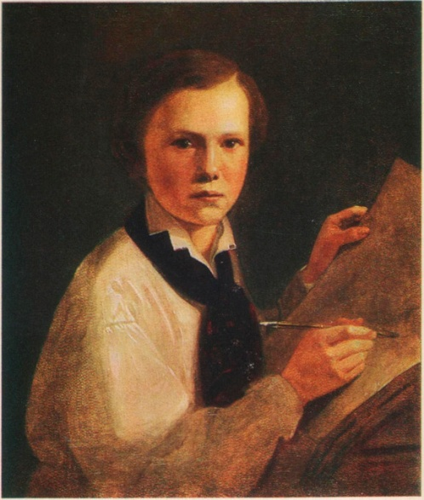
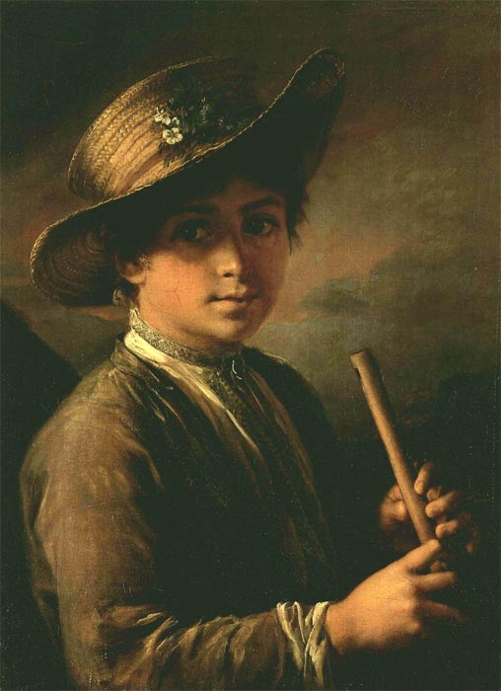
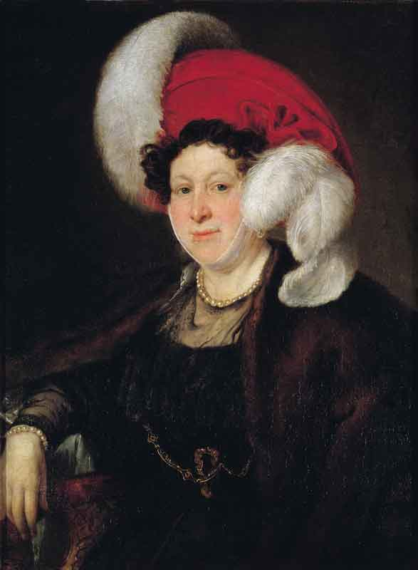
Галерея його портретів
«Дівчина з Поділля»
«Українець»
Тропініна Ганна Іванівна (дружина художника)
Дитина М.А. Оболенського
Портрет Булахова
Портрет сина
Графиня Зубова
Хлопчик з сопілкою

Slide 6
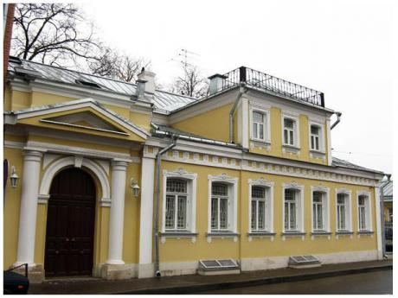
Музей Тріпініна
Музей був заснований в 1969 році відомим знавцем мистецтва Феліксом Вишневським, колекціонером предметів російської старовини

Slide 7
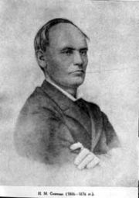
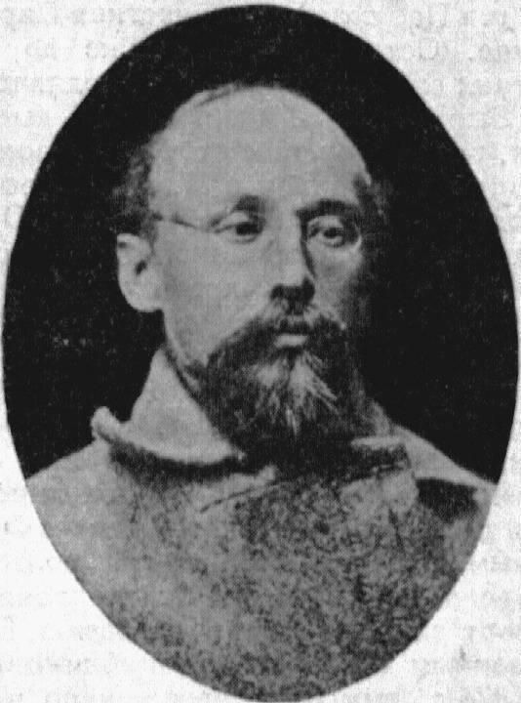
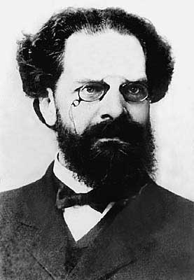
Видатні художники
Визначними постатями в пейзажному живописі були І. Сошенко, М. Сажин, В. Штернберг.
Картини Івана Сошенка відзначаються правдивістю передачі пейзажних мотивів. Він був хорошим колористом, яскравим доказом є картина «Біля переправи через Дніпро», у якій художник вирішує складне завдання — передачу нічного пейзажу.
На Україні працював і талановитий пейзажист Василь Штернберг. Для його пейзажів, написаних під час подорожей Україною,— «Вітряки в степу», «Вид Подолу в Києві» — характерна поетизація природи.
Михайло Сажин виконав аквареллю низку краєвидів і архітектурних споруд Києва. Кращі твори: «Руїни Золотих Воріт у Києві», «Краєвид з Подолу», «Видубицький монастир», «Андріївський собор у Києві».
І. Сошенко
М. Сажин
В. Штернберг

Slide 8
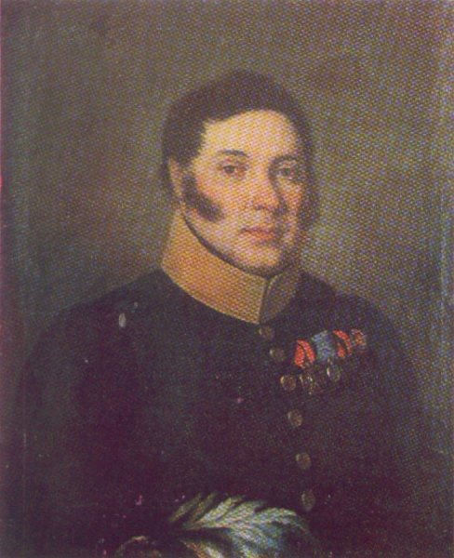
Видатний художник
Реалістичну спрямованість мала творчість випускника Академії мистецтв Капітона Павлова. Саме він першим серед українських митців створив реалістичні образи людей праці («Тесляр»).
Капітон Павлов

Slide 9
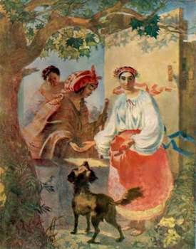
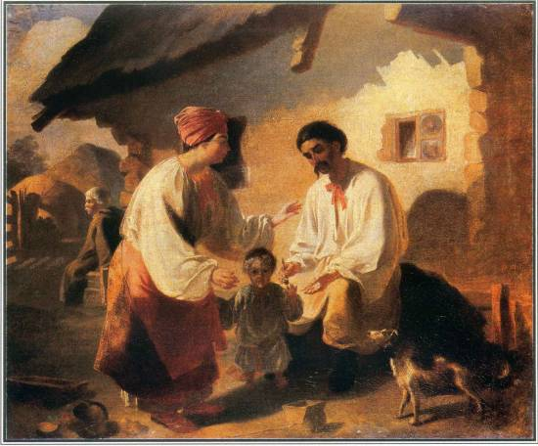
Видатний художник – Тарас Шевченко
Новий етап у розвитку українського образотворчого мистецтва пов'язаний із творчістю Тараса Григоровича Шевченка.
Художник обрав шлях реалістичного відображення життя. Він приділяв увагу темам, узятим з історії українського народу («Катерина», «Циганка-ворожка», «Селянська родина»).
автопортрет
«Циганка-ворожка»
«Селянська родина»
«Катерина»

Slide 10
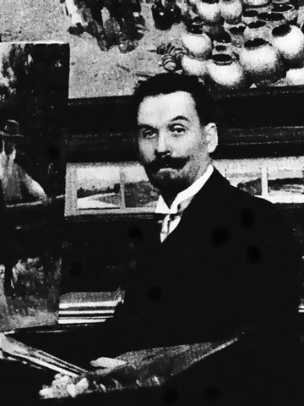
Видатний художник
Видатним майстром побутового жанру був М.Пимоненко. Більшість його робіт, написаних на теми селянського життя, відрізняються щедрістю, емоційністю, високою живописною майстерністю: “Святочні ворожіння”, “Весілля в Київській губернії”, “Проводи рекрутів”, “Свати”, “Жнива”, “По воду”, “Ярмарок”, інші. Пимоненко – автор близько 715 картин і малюнків. Він один з перших у вітчизняному малярстві поєднав побутовий жанр і поетичний український пейзаж

Slide 11
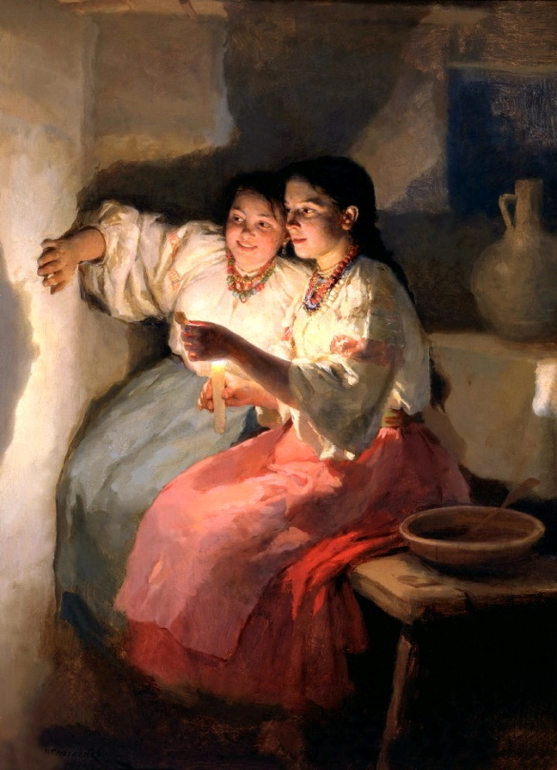
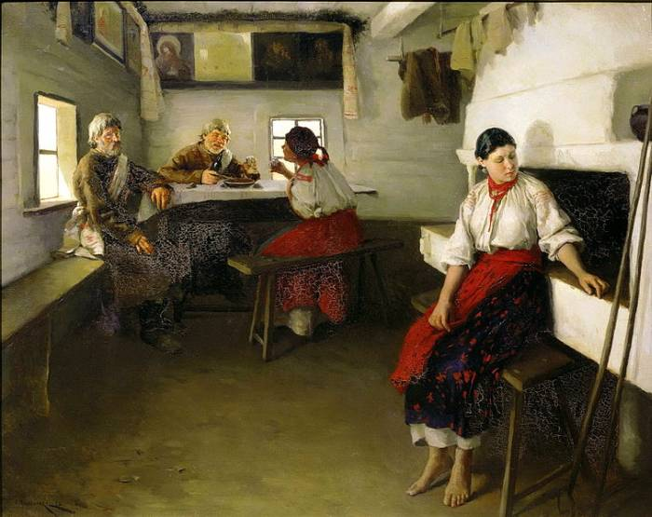
Роботи М. Пимоненка
Ворожіння
Микола Пимоненко - Свати

Slide 12
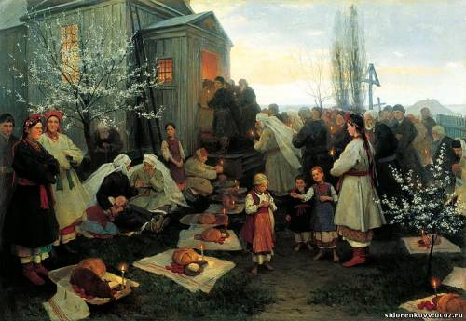
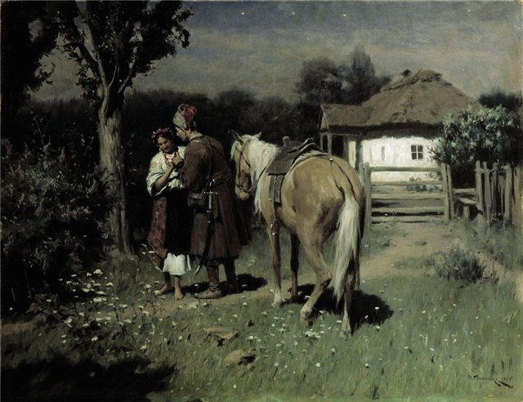
Пасха
Українська ніч

Slide 13
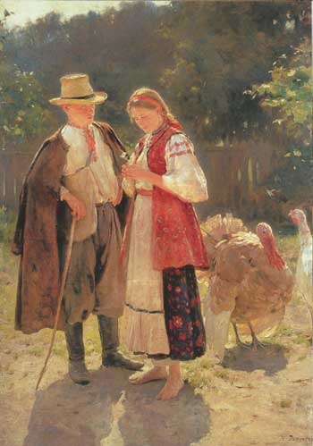
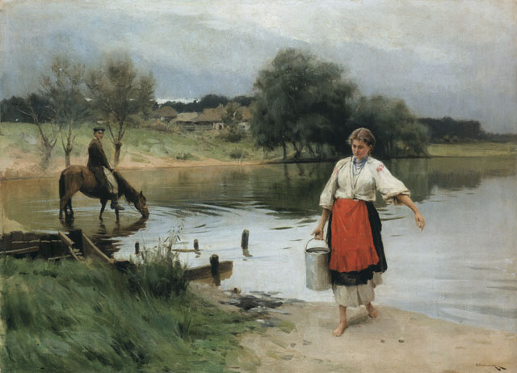
На річці
Ідилія

Slide 14
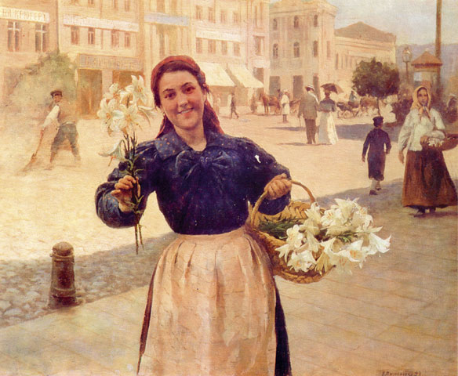
Київська квіткарка

